Slide 3
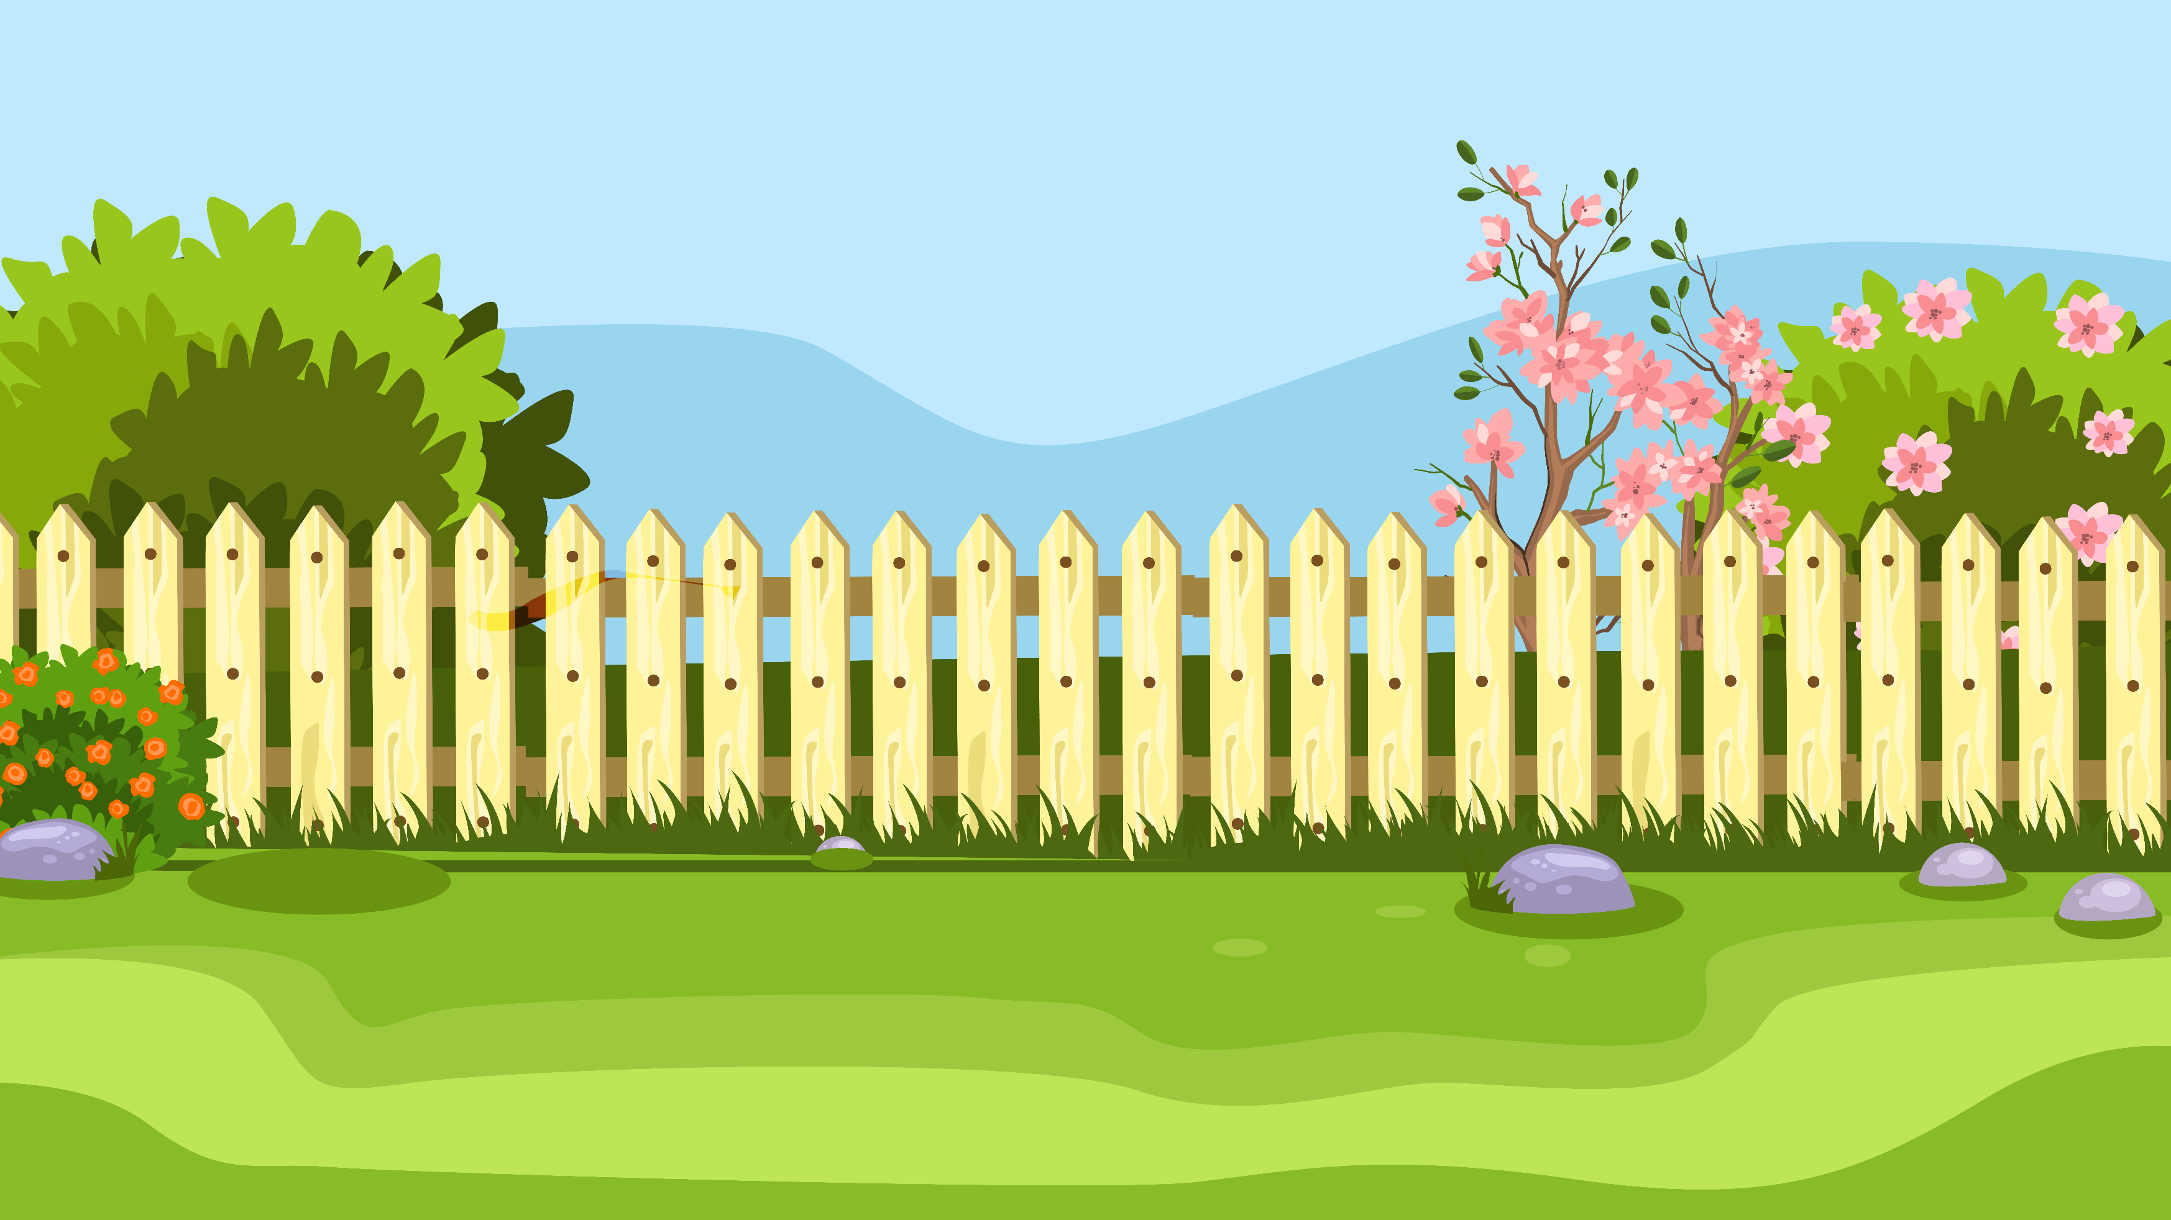
TRỒNG CÂY CÙNG NA
TRỒNG CÂY CÙNG NA
TRỒNG CÂY CÙNG NA
Hãy cùng giúp Na chuẩn bị các vật liệu và dụng cụ cần thiết để trồng cây nhé!

Slide 4
*
Số như thế nào gọi là số chẵn?
Số chia hết
cho 2
Số chi hết
cho 3
Số chia hết
cho 5
Số chia hết
cho 7

Slide 5
*
Đâu là số chẵn trong các số sau?
775
776
779
781

Slide 6
*
Đâu là số lẻ trong các số sau?
820
800
810
815

Slide 7
Cảm ơn các bạn đã trồng cây cùng mình nhé!

Slide 9
Chào các bạn, mình là Pin và Po. Mùa thu hoạch trái cây đã đến. Các bạn hãy giúp chúng mình thu hoạch các loại trái cây trong vườn bằng cách hoàn thành nhiệm vụ của từng bài tập nhé!
BẮT ĐẦU

Slide 10
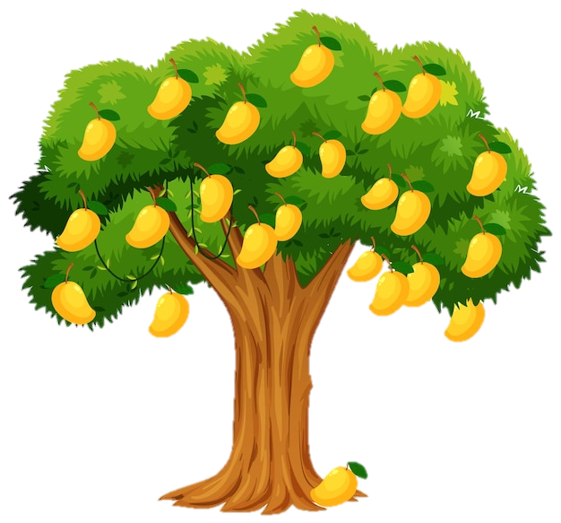
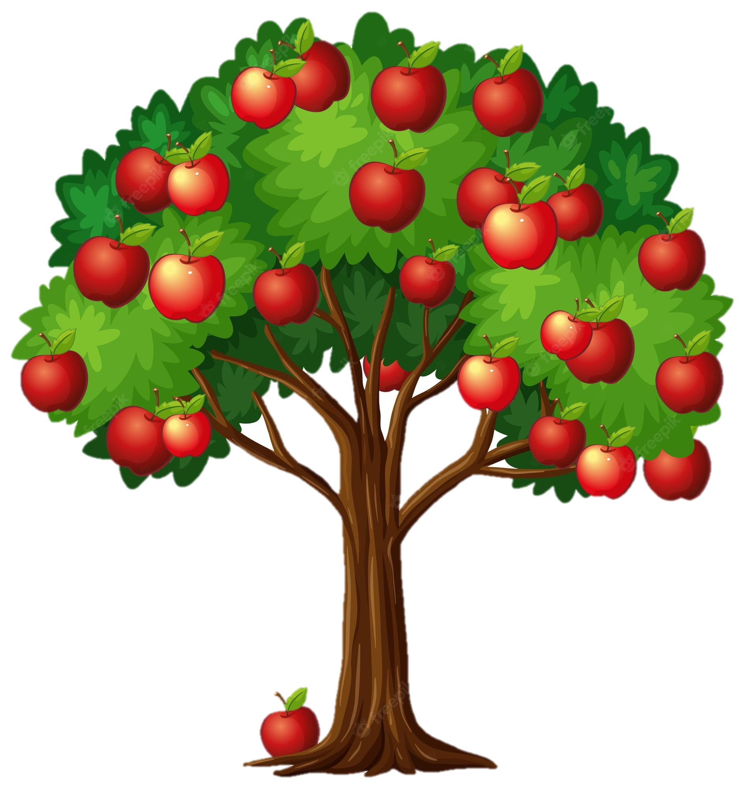
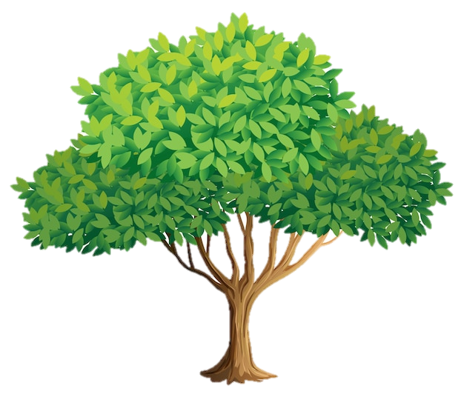
BÀI 3
BÀI 1
BÀI 2
BÀI 4

Slide 11
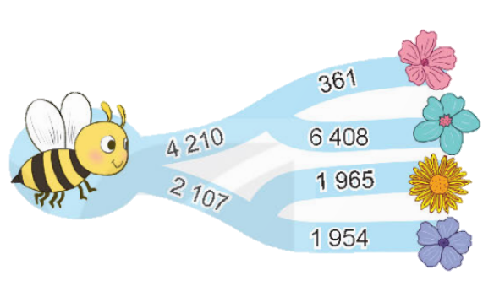
Con ong bay đến bông hoa màu nào nếu:
Con ong bay theo đường ghi các số chẵn?
Con ong bay theo đường ghi các số lẻ?
Bài 1

Slide 12
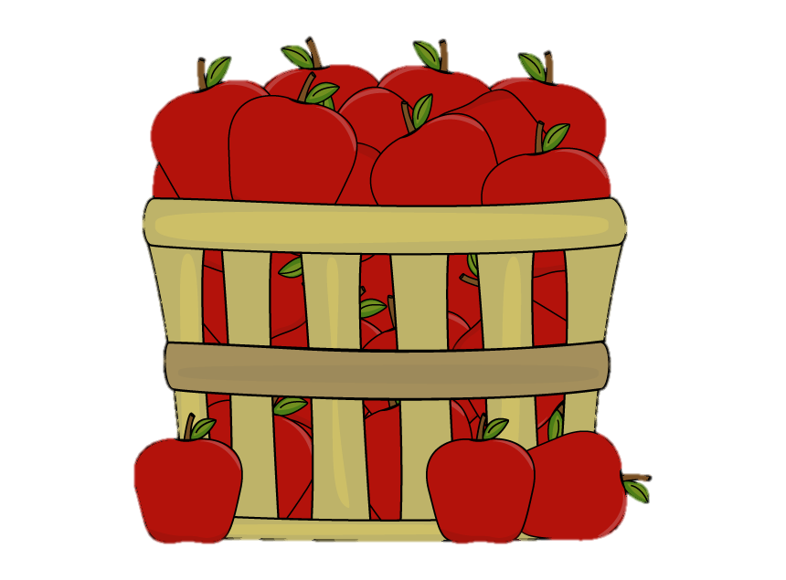
BÀI 3
BÀI 1
BÀI 2
BÀI 4

Slide 13
Bài 2
Nêu số nhà còn thiếu
116
118
122
?
124
120
?
126
Bên dãy
số chẵn
?
b) Bên dãy
số lẻ
117
119
121
?
123
?
125
?
127

Slide 14
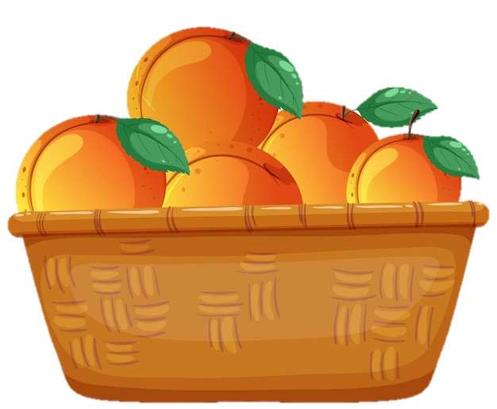
BÀI 3
BÀI 2
BÀI 4

Slide 15
Bài 3
Số?
Biết 116 và 118 là hai số chẵn liên tiếp. Hai số chẵn liên tiếp hơn kém nhau đơn vị.
Biết 117 và 119 là hai số lẻ liên tiếp. Hai số lẻ liên tiếp hơn kém nhau đơn vị.
?
2
?
2
b) Nêu tiếp các số chẵn để được ba số chẵn liên tiếp:
Nêu tiếp các số lẻ để được ba số lẻ liên tiếp:
78
?
78
?
82
74
80
76
67
69
71
65
63
?
?
67

Slide 16
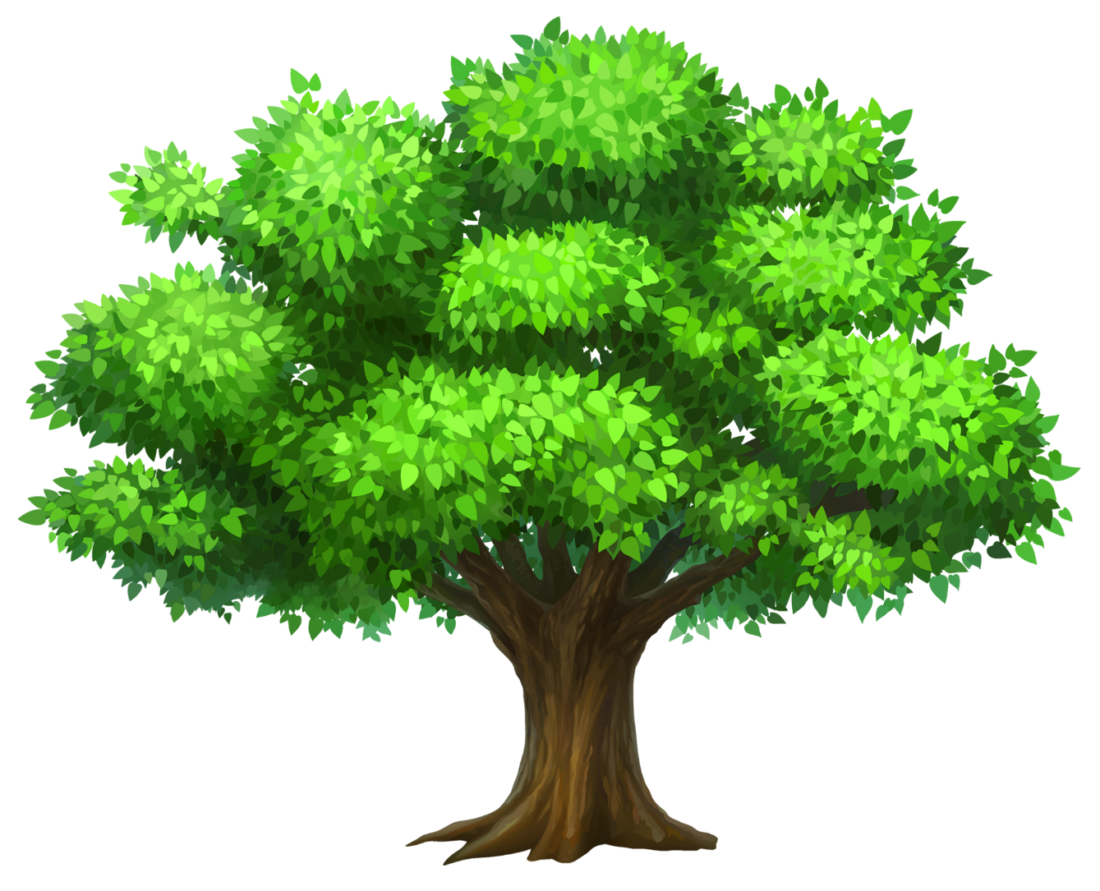
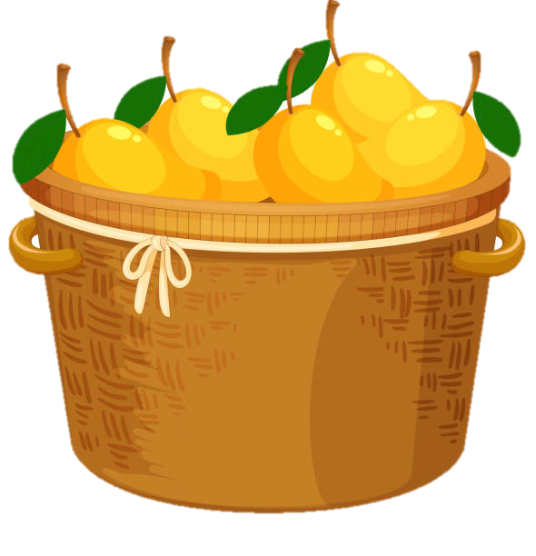
BÀI 3
BÀI 4

Slide 17
Bài 4
7
4
5
Từ hai trong ba thẻ số
Hãy lập tất cả các số chẵn và các số lẻ có hai chữ số.
47
57
Các số chẵn có hai chữ số
74
54
45
75
Các số lẻ có hai chữ số

Slide 18
BÀI 4

Slide 19
Cảm ơn các bạn rất nhiều.
Vậy là tụi mình đã thu hoạch hết số quả trong vườn rồi, mình cùng nhau đến với phần tiếp theo nhé!

Slide 21
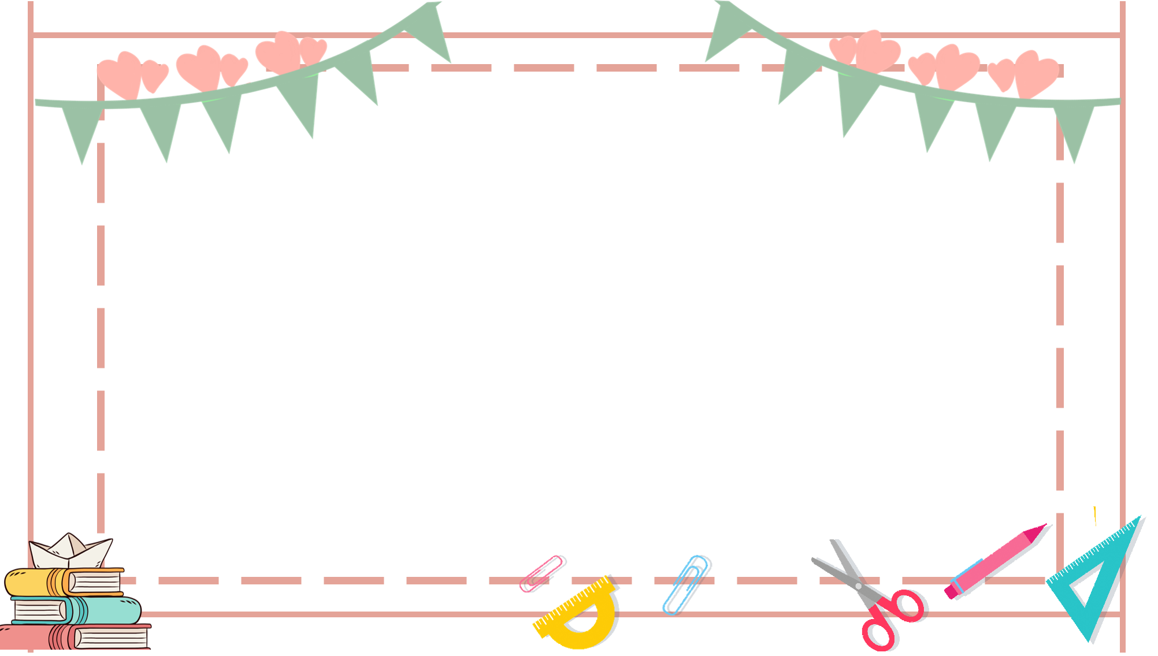
Em hãy vận dụng kiến thức về số chẵn, số lẻ; suy nghĩ ra một con số và yêu cầu bạn mình đoán nó.
Ví dụ: Đố bạn tìm số chẵn nhỏ nhất có 3 chữ số, biết rằng ba chữ số ấy khác nhau

